Slide 1
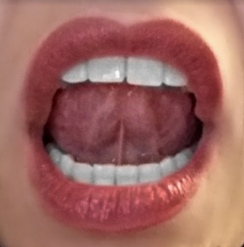
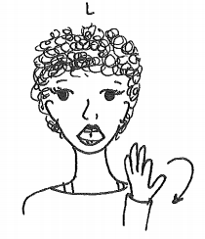
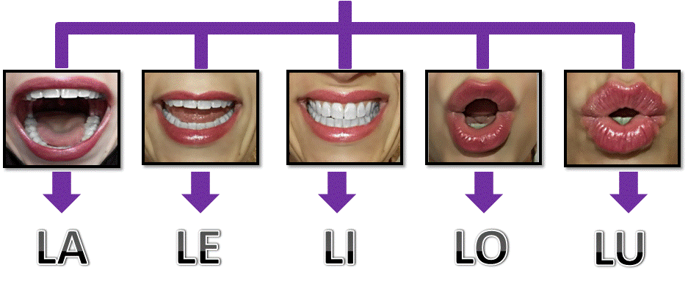
FONEMA /L/: introducción

Slide 2
Dibujos Gestos basados en Monfort.
Autora: Laura Isabel Vallejo Muñoz
Fotografías posiciones fonemas.
Autora: Carolina López Hita
Fotos y pictogramas de :.
Autor pictogramas: Sergio Palao
Procedencia: ARASAAC (http://arasaac.org) Licencia: CC (BY-NC-SA)
Propiedad: Gobierno de Aragón
No se permite un uso comercial de la obra original ni de las posibles obras derivadas, la distribución de las cuales se debe hacer con una licencia igual a la que regula la obra original.

Slide 3
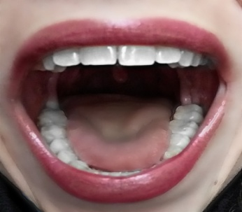
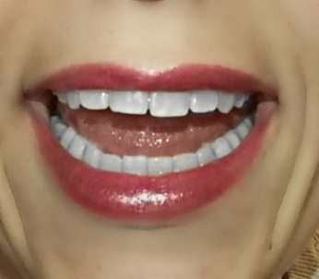
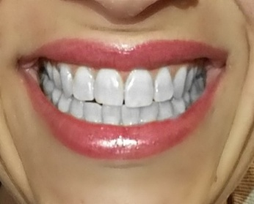
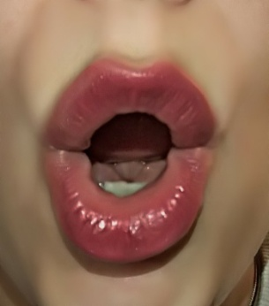
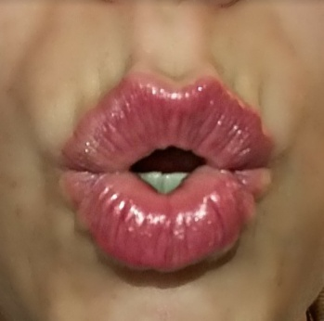
LA
LE
LI
LO
LU

Slide 4
LO
LA
LI
LE
LU

Slide 5
LU
LA
LO
LE
LI

Slide 9
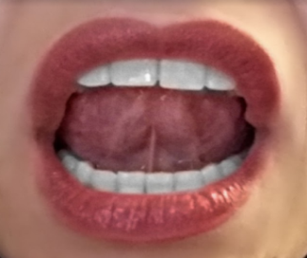
LO
LI
LA
LU
LE

Slide 10
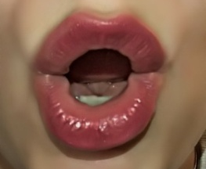

Slide 14
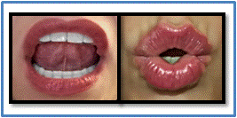
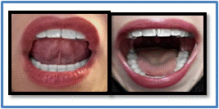
LATA
LUPA
LU
PA
LA
TA

Slide 15
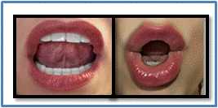
PALO
PALA
PA
LA
PA
LO

Slide 16
PELOTA
PE
LO
TA

